Slide 1
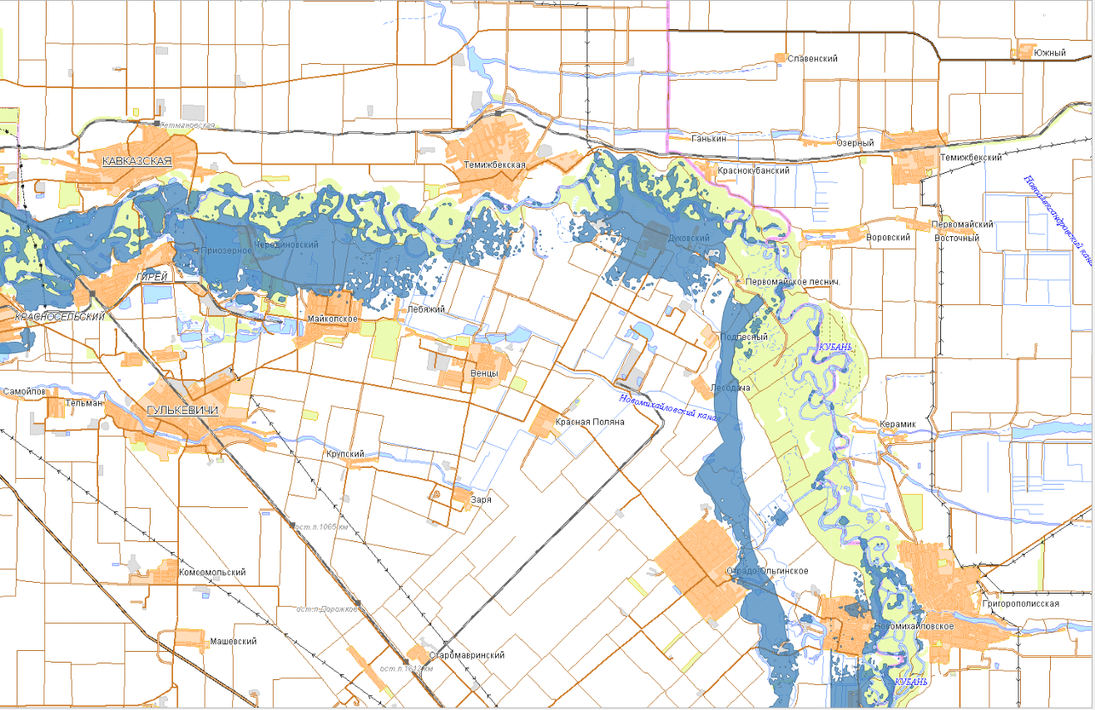
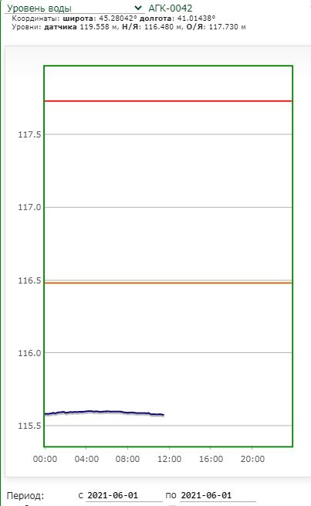
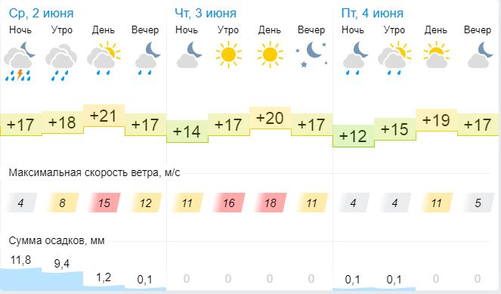
МОДЕЛЬ ПОДТОПЛЕНИЯ МУНИЦИПАЛЬНОГО ОБРАЗОВАНИЯ
ГУЛЬКЕВИЧСКИЙ РАЙОН КРАСНОДАРСКОГО КРАЯ
Прогноз выпадения осадков
х. Черединовский
с. Приозерное
п. Гирей
п. Духовской
п. Красносельский
Гидропост с. Новомихайловское АГК 42
Опасная отметка 117,730 м
25 мая 115,746 м 26 мая 116,033 м 27 мая 116,172 м 28 мая 115,644 м 29 мая 115,481 м 30 мая 115,427 м 31 мая 115,571 м 01 июня 115,575 м
Название населенных пунктов | Домов в зоне возможного подтопления (людей)
п. Гирей | 18 (95)
х. Черединовский | 25 (108)
с. Приозерное | 10 (22)
п. Духовской | 247 (874)
с. Новомихайловское | 613 (1684)
п. Красносельский | 21 (80)
с. Отрадо-Ольгинское | 3 (8)
х. Киевка | 104 (189)
с. Отрадо-Ольгинское
АГК 42
Условные обозначения
с. Новомихайловское
- зона подтопления
х. Киевка

Slide 2
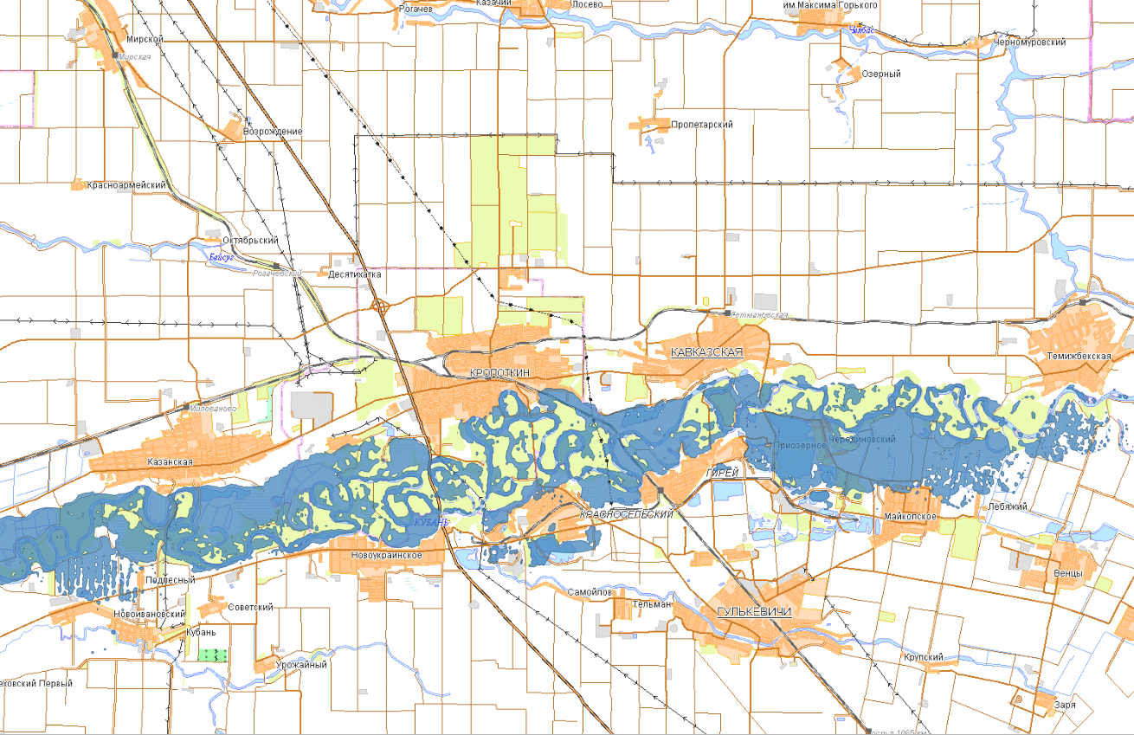
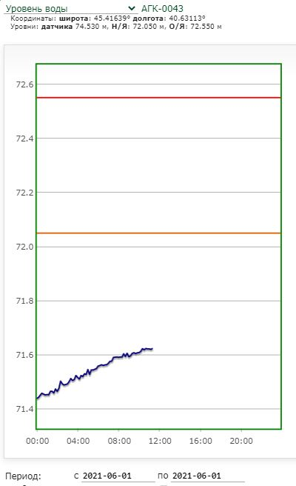
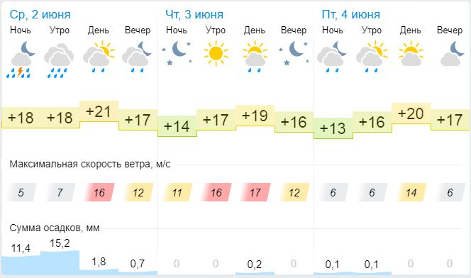
МОДЕЛЬ ПОДТОПЛЕНИЯ МУНИЦИПАЛЬНОГО ОБРАЗОВАНИЯ
КАВКАЗСКИЙ РАЙОН КРАСНОДАРСКОГО КРАЯ
Прогноз выпадения осадков
ст. Кавказская
ст. Темижбекская
г. Кропоткин
АГК 43
ст. Казанская
Гидропост ст. Кавказская АГК 43
Опасная отметка 72,550 м
25 мая 71,625 м 26 мая 71,959 м 27 мая 72,161 м 28 мая 72,216 м 28 мая 71,341 м 29 мая 71,371 м 30 мая 71,044 м 31 мая 71,179 м 01 июня 71,621 м
Название населенных пунктов | Домов в зоне возможного подтопления (людей)
ст. Темижбекская | 17 (65)
ст. Кавказская | 11 (30)
г. Кропоткин | 36 (107)
ст. Казанская | 24 (78)
Условные обозначения
- зона подтопления

Slide 3
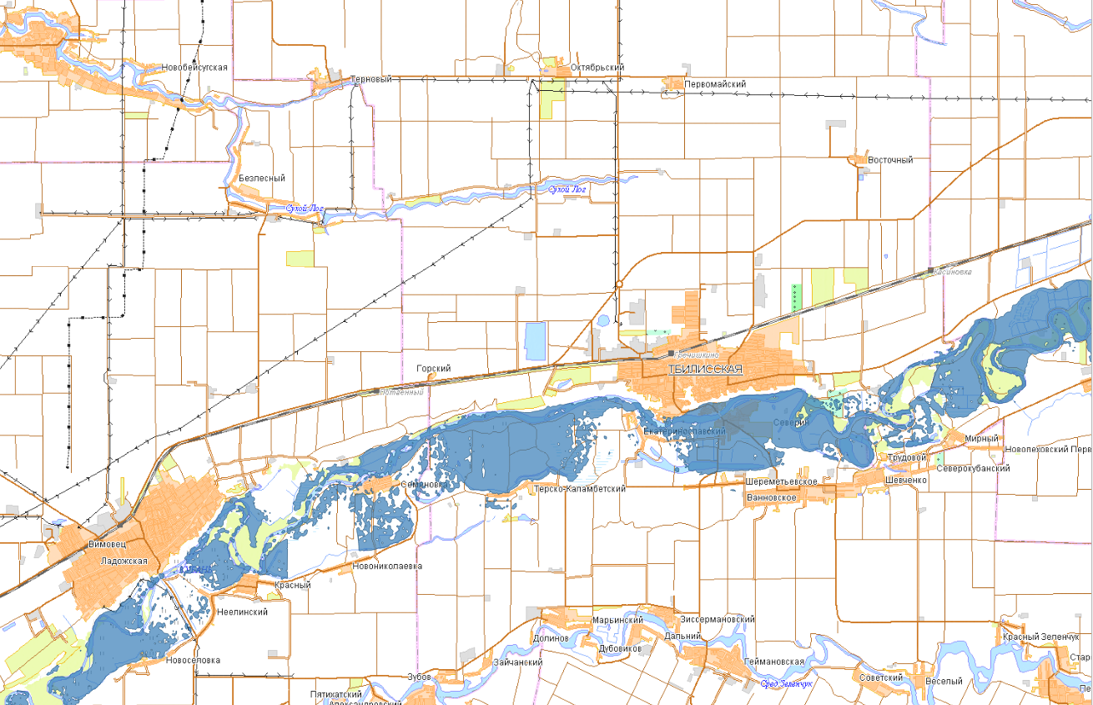
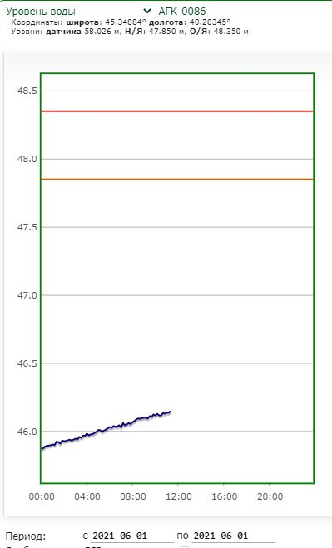
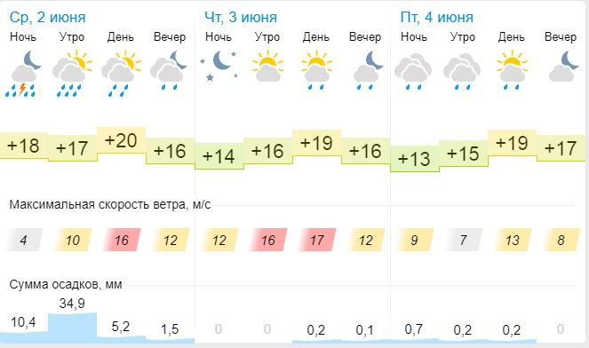
МОДЕЛЬ ПОДТОПЛЕНИЯ МУНИЦИПАЛЬНОГО ОБРАЗОВАНИЯ
ТБИЛИССКИЙ РАЙОН КРАСНОДАРСКОГО КРАЯ
Прогноз выпадения осадков
ст. Тбилисская
АГК 86
Гидропост ст. Тбилисская АГК 86
Опасная отметка 48,350 м
25 мая 46,036 м 26 мая 46,495 м 27 мая 46,757 м 28 мая 46,866 м 28 мая 46,519 м 29 мая 46,569 м 30 мая 45,793 м 31 мая 45,746 м 01 июня 46,147 м
х. Екатеринославский
х. Северин
х. Терско-Каламбетский
Название населенных пунктов | Домов в зоне возможного подтопления (людей)
ст. Тбилисская | 74 (159)
х. Екатеринославский | 26 (57)
х. Северин | 142 (322)
х. Терско-Каламбетский | 12 (31)
Условные обозначения
- зона подтопления

Slide 4
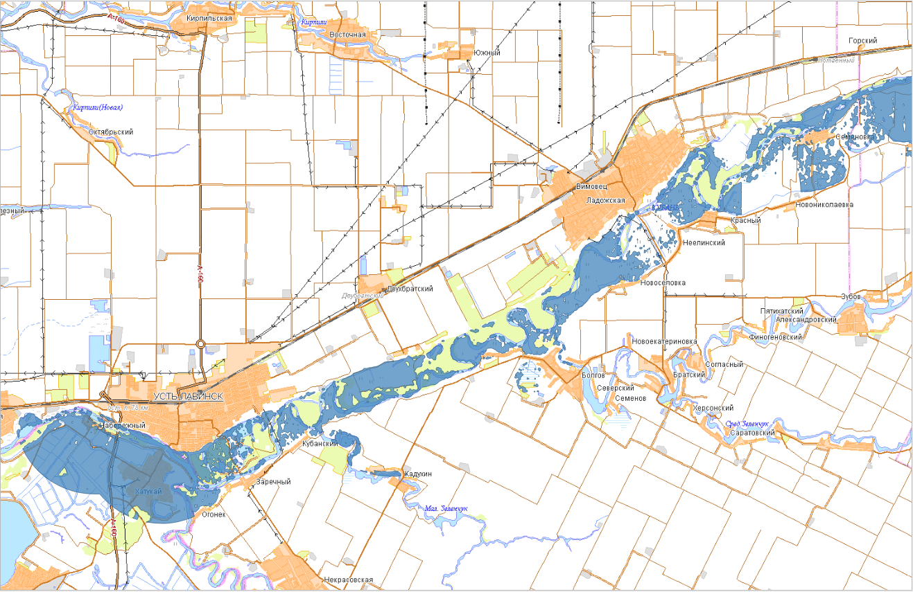
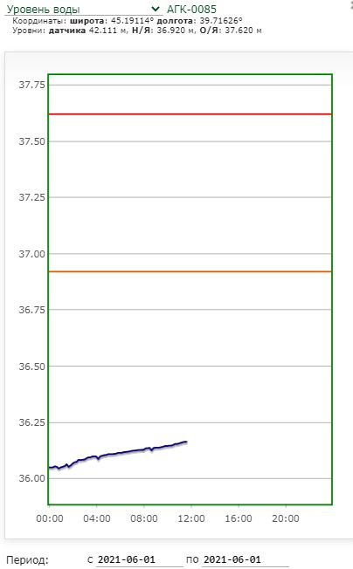
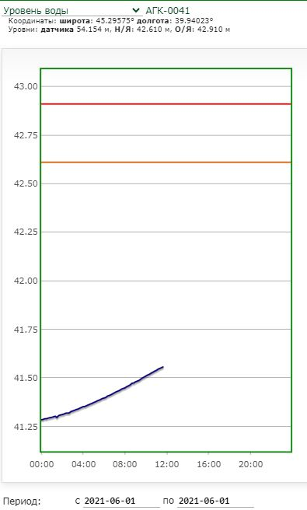
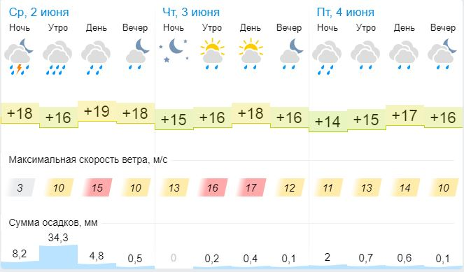
МОДЕЛЬ ПОДТОПЛЕНИЯ МУНИЦИПАЛЬНОГО ОБРАЗОВАНИЯ
УСТЬ-ЛАБИНСКИЙ РАЙОН КРАСНОДАРСКОГО КРАЯ
п. Семеновка
Гидропост ст. Ладожская АГК 41
Опасная отметка 42,910 м
25 мая 41,540 м 26 мая 41,989 м 27 мая 42,284 м 28 мая 42,378 м 29 мая 42,415 м 30 мая 41,616 м 31 мая 41,222 м 01 июня 41,557 м
Название населенных пунктов | Домов в зоне возможного подтопления (людей)
х. Красный | 8 (23)
х. Семеновка | 14 (39)
г. Усть-Лабинск | 97 (216)
ст. Ладожская | 12 (39)
ст. Новоселовка | 8 (19)
х. Болгов | 11 (28)
ст. Ладожская
х. Красный
АГК 41
ст. Новоселовка
Гидропост х. Заречный АГК 85
Опасная отметка 37,620 м
25 мая 36,080 м 26 мая 36,342 м 27 мая 36,561 м 28 мая 36,650 м 29 мая 36,467 м 30 мая 36,304 м 31 мая 35,989 м 01 июня 36,164 м
г. Усть-Лабинск
АГК 85
Прогноз выпадения осадков
Условные обозначения
- зона подтопления

Slide 5
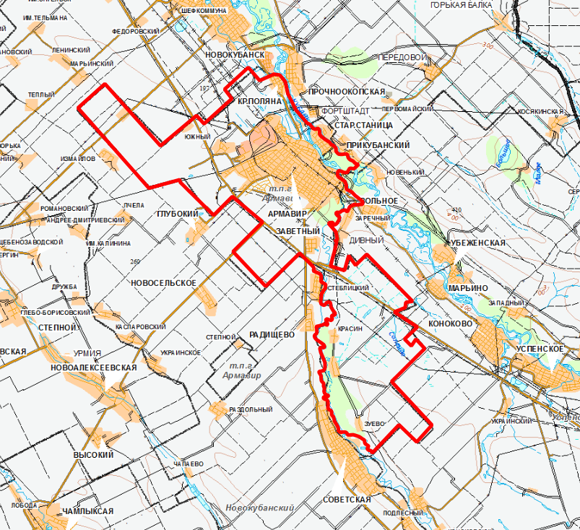
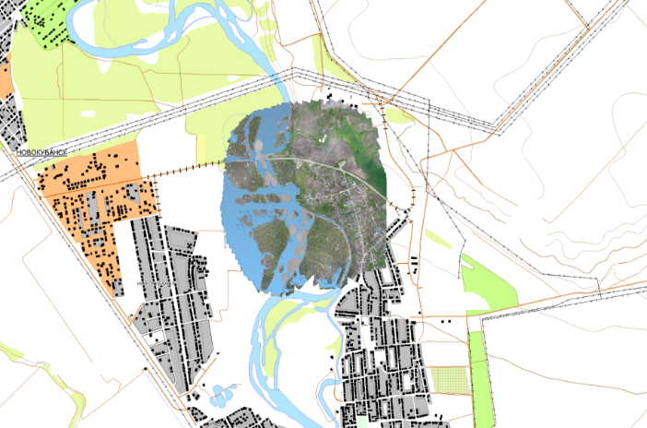
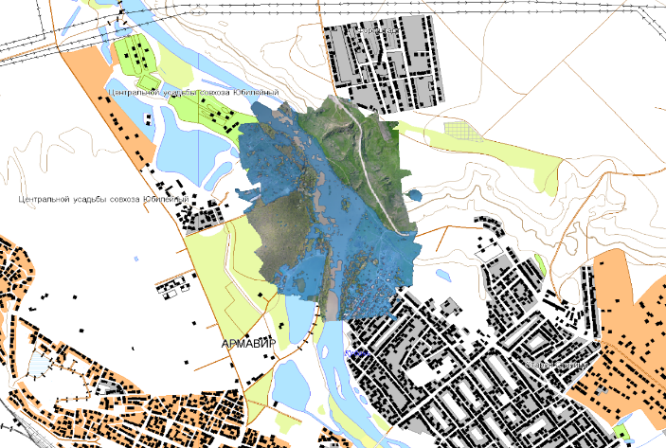
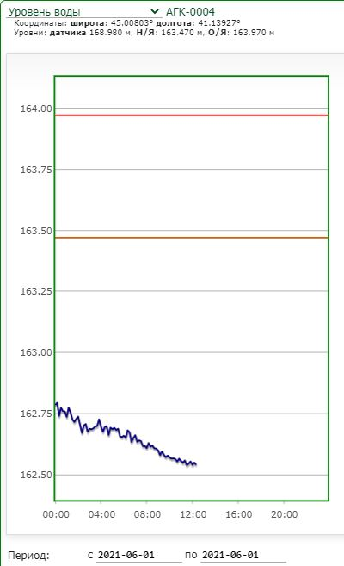
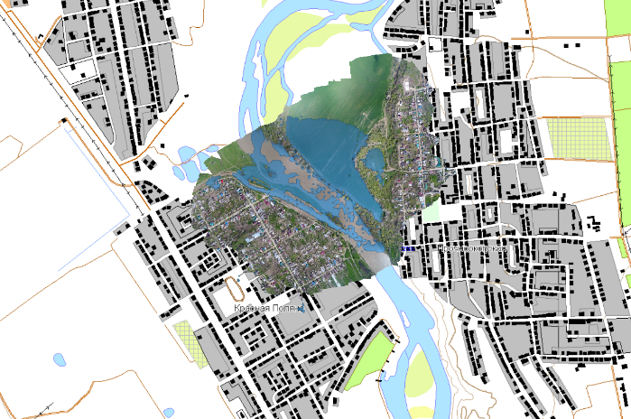
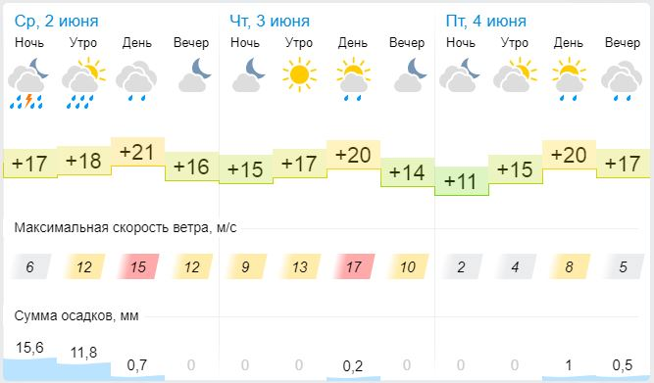
МОДЕЛЬ ПОДТОПЛЕНИЯ МУНИЦИПАЛЬНОГО ОБРАЗОВАНИЯ
ГОРОД АРМАВИР КРАСНОДАРСКОГО КРАЯ
ст. Старая Станица
ст. Красноя Поляна
ст. Старая Станица
АГК 4
Гидропост Старая Станица АГК 4
Опасная отметка 163,970 м
25 мая 162,819 м 26 мая 163,071 м 27 мая 163,252 м 28 мая 162,536 м 29 мая 162,328 м 30 мая 162,373 м 31 мая 162,755 м 01 июня 162,523 м
Название населенных пунктов | Домов в зоне возможного подтопления (людей)
пос. Старая Станица | 1843 (6971)
пос. Красная Поляна | 976 (2933)
ст. Прочноокопская | 43 (2931)
Прогноз выпадения осадков

Slide 6
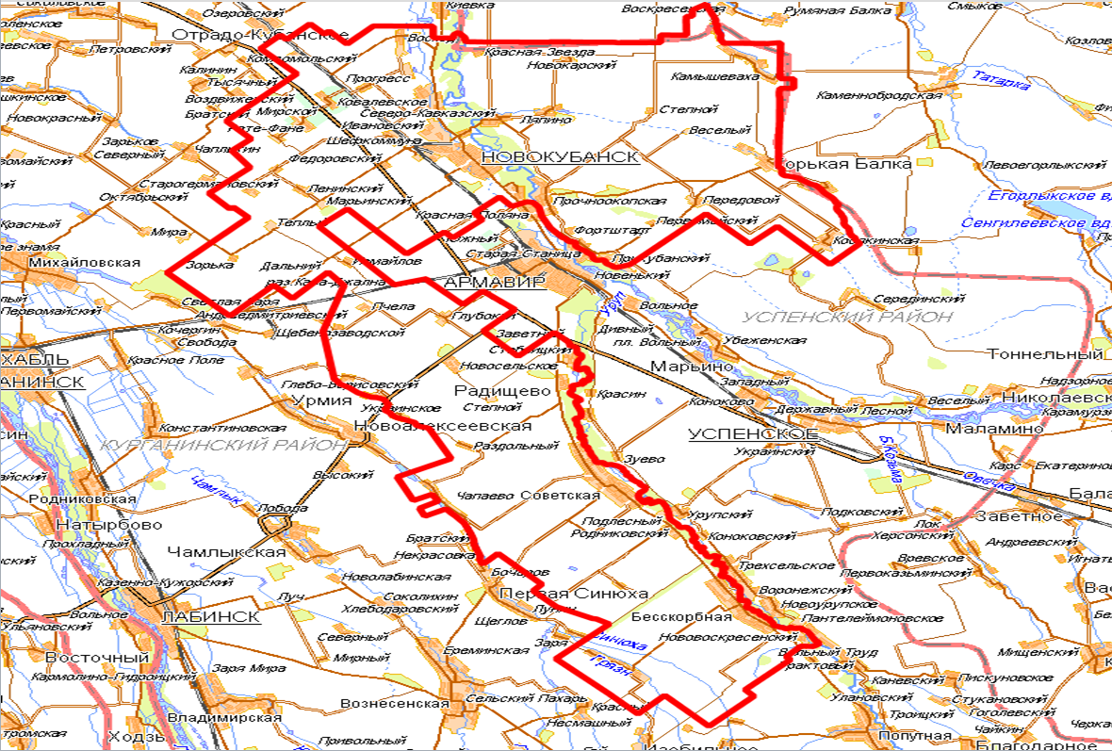
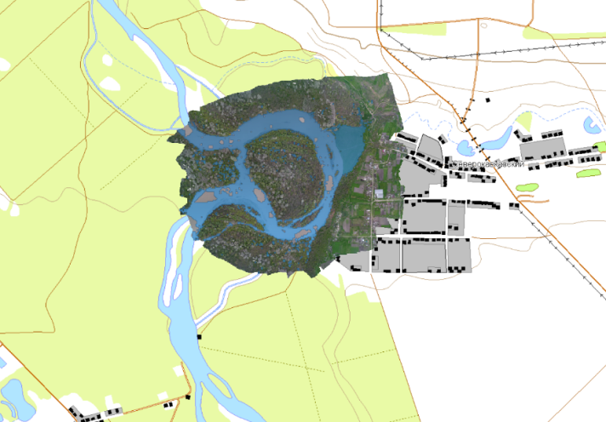
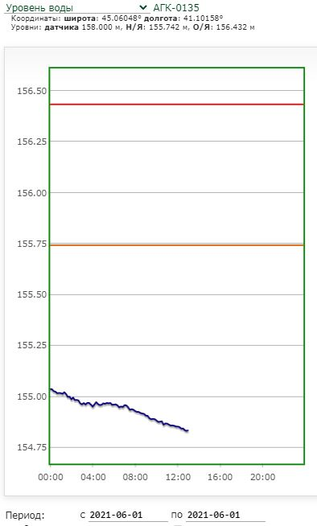
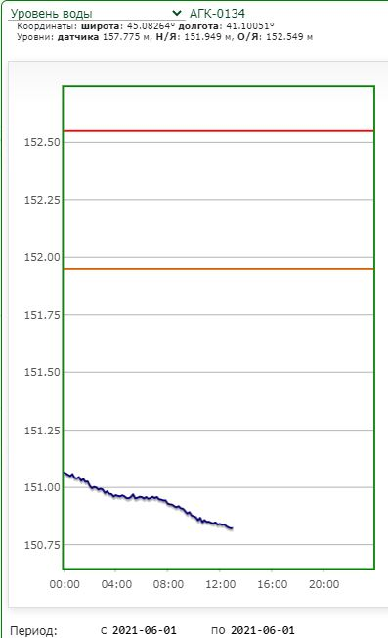
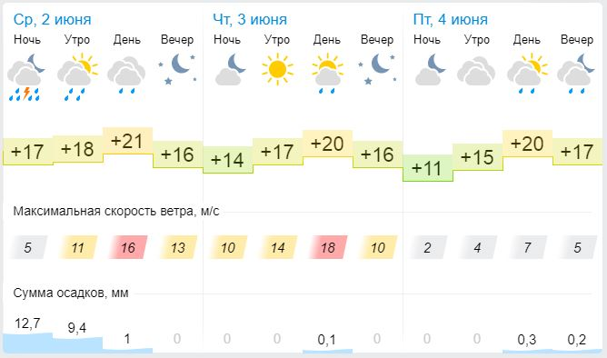
МОДЕЛЬ ПОДТОПЛЕНИЯ МУНИЦИПАЛЬНОГО ОБРАЗОВАНИЯ
НОВОКУБАНСКИЙ РАЙОН КРАСНОДАРСКОГО КРАЯ
Гидропост х. Красная Поляна АГК 135
Опасная отметка 156, 432 м
25 мая 155,120 м 26 мая 155,274 м 27 мая 155,418 м 28 мая 150,862 м 29 мая 154,874 м 30 мая 154,692 м 31 мая 154,982 м 01 июня 154,854 м
ст. Северо Кавказская
АГК 135
АГК 134
Название населенных пунктов | Домов в зоне возможного подтопления (людей)
х. Северо Кавказский | 24 (128)
Гидропост п. Капланово АГК 134
Опасная отметка 152, 549 м
25 мая 151,150 м 26 мая 151,370 м 27 мая 151,551 м 28 мая 150,862 м 29 мая 150,594 м 30 мая 150,644 м 31 мая 151,004 м 01 июня 150,840 м
Прогноз выпадения осадков

Slide 7
ПОЯСНИТЕЛЬНАЯ ЗАПИСКА
По информации Краснодарского центра по гидрометеорологии и мониторингу окружающей среды и Территориального центра мониторинга и прогнозирования ЧС в связи с выходом фронтальных разделов на территорию Краснодарского края в период с 31 по 03 июня на всей территории региона прогнозируется ухудшение метеорологической обстановки, обусловленной прохождением КНМЯ.
К 00.00 02.06.2021 прогнозируются осадки, локального характера на юго-восточной территории края. От 5-15 мм.
К 03.00 02.06.2021 циклон будет воздействовать на территории всего края за исключением Азовского побережья, с наибольшей интенсивностью в северо-восточных районах (Армавир, Отрадненский, Успенский, Новокубанский районы) до 30 мм за 3 час и менее.
К 06.00 02.06.2021 циклоном будет охвачена вся территория края. Наиболее интенсивные осадки ожидаются в муниципальных образованиях Кавказского, Тихорецкого и Павловского районов от 25 до 35 мм.
В период с 09.00-15.00 02.06.2021 циклоном будет охвачена вся территория края. Наиболее интенсивные осадки ожидаются в муниципальных образованиях северных, северо-восточных районах и на Черноморском побережье в районе г. Сочи от 20 до 50 мм за 3 часа.
С 15.00 02.06.2021 осадки будут носить незначительный локальный характер от 5-10 мм местами с грозами по северным и юго-восточным районам (Тимашевский, Кореновский, Тихорецкий, Павловский, Ленинградский, Кущевский, Староминский, Лабинский, Мостовской, Апшеронский районы).
К 21.00 26.05.2019 осадки на территории края прекратятся за исключением Черноморского побережья в районе г. Сочи, где прогнозируется от 5 до 10 мм.
Согласно анализу складывающейся обстановки, проведенному центром управления в кризисных ситуациях Главного управления с применением информационных ресурсов и систем за сутки, 2 июня прогнозируется выпадение осадков: г. Армавир, Кавказский, Тихорецкий, Новокубанский, Павловский районы до 80 мм, г. Сочи до 60 мм, Ленинградский, Кущевский, Староминский районы от 40 до 50 мм, по остальной территории края от 10 до 25 мм.

